Slide 1

Plan saptamanal educational-adulti cu deficiente intelectuale
Puică Elena Cristiana
Școala Gimnaziala Sf.Apostol
Andrei

Slide 2

Obiective generale ale gradinilor terapeutice
Dezvoltarea atenției și a memoriei
Creșterea autonomiei personale
Dezvoltarea abilităților sociale si de comunicare

Slide 3

Dimineața
Miercuri

Slide 4
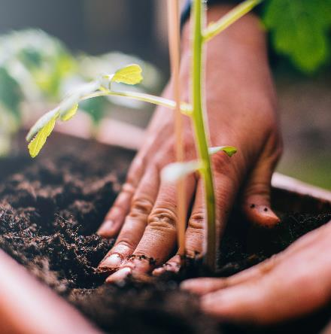
Repetarea activitatilor de plantare
Plantare
Ștergere frunze
Udare
Săpare

Slide 5
Miercuri=consolidare si rezolvare de probleme!
Beneficiu congnitiv este că intărește memoria proceduală

Slide 6

Participanții sunt puși in situația de a observa o problemă si de a alege o solutie,ceea ce contribuie la dezvoltarea gandirii fnctionale
Repetarea activitatilor consolideaza traseele neuronale asociate invatarii.Identificarea problemelor la plantele stimuleaza procesele de analiza.
Repetitia consolideaza invatarea!1

Slide 7

După-amiază
Sarcină=Identificarea problemelor la plante
Beneficiu cognitiv=Dezvoltă rezolvarea de probleme
Explicatie stiintifica=Situatile reale stimuleaza gandirea practica

Slide 8

Dupa-amiaza tarzie
Sarcină=Udare si rutina zilnica
Beneficiu cognitiv=creste stabilitatea comportamentala
Explicatie stiintifica=Rutinele redu anxietatea

